Slide 1
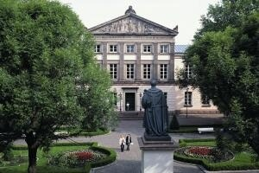
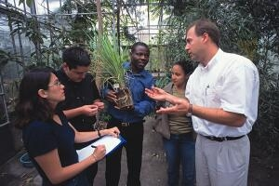
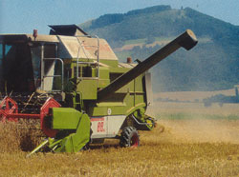
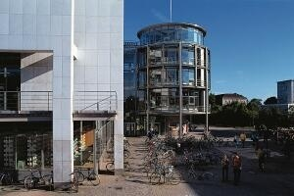
Risiken in der Lebensmittelwirtschaft:
Checks and Balances
Workshop Partnerschaft für Lebensmittelsicherheit der Spitzenverbände der deutschen Ernährungswirtschaft am 8. Juli in Berlin
Prof. Dr. Achim Spiller
Marketing für Lebensmittel und Agrarprodukte

Slide 2





Paradigmenwechsel in der Lebensmittelsicherheit
EU-Strategie seit Anfang 2000er Jahre: Primärverantwortung der Unternehmen, weil:
Flächendeckende staatliche Kontrolle in globalisierter Wirtschaft unmöglich
Staatliche Kontrolle zu reaktiv
Staatliche Kontrolle zu wenig Ressourcen
…
Entstehung von Zertifizierungssystemen

Slide 3
Organisatorische Risiken: 3 Thesen
Aufgabenverteilung zwischen Staat und Wirtschaft
  Staat und Wirtschaft hängen teilweise noch zu sehr an ihren alten Rollen
Umgang mit gesellschaftlichen Anspruchsgruppen in der Supply Chain
    Koordinations- und Kommunikationsprobleme im Umgang mit gesellschaftlichen Anspruchsgruppen
Finden Zertifizierungssysteme die großen Schwachstellen?
  Es gibt zu wenig Anreize zur Identifikation der „Schwarzen Schafe“

Slide 4
Organisatorische Risiken: 3 Thesen
Aufgabenverteilung zwischen Staat und Wirtschaft
  Staat und Wirtschaft hängen teilweise noch zu sehr an ihren alten Rollen
Umgang mit gesellschaftlichen Anspruchsgruppen in der Supply Chain
    Koordinations- und Kommunikationsprobleme im Umgang mit gesellschaftlichen Anspruchsgruppen
Finden Zertifizierungssysteme die großen Schwachstellen?
  Es gibt zu wenig Anreize zur Identifikation der „Schwarzen Schafe“

Slide 5
Amtliche Fleischbeschau in einem großen Schlachthof: Variationskoeffizienten der Lungenbefundraten

Slide 6
Amtl. Fleischbeschau: Korrigierte residuale Abweichung der täglich registrierten Lungenbefunde

Slide 7
Ist es sinnvoll, dass der Staat operative Detailaufgaben der Qualitätssicherung in Schlachtunternehmen übernimmt - in einer hoch konzentrierten Branche, in der die drei führenden Unternehmen gut 50 % Marktanteil haben?

Slide 8
Organisatorische Risiken: 3 Thesen
Aufgabenverteilung zwischen Staat und Wirtschaft
  Staat und Wirtschaft hängen teilweise noch zu sehr an ihren alten Rollen
Umgang mit gesellschaftlichen Anspruchsgruppen in der Supply Chain
    Koordinations- und Kommunikationsprobleme im Umgang mit gesellschaftlichen Anspruchsgruppen
Finden Zertifizierungssysteme die großen Schwachstellen?
  Es gibt zu wenig Anreize zur Identifikation der „Schwarzen Schafe“

Slide 9
Wer setzt die Standards?
Staat: Ordnungspolitik | Hersteller oder Handelsmarken | Label (Branche/ Stakeholder/ Staat) | Druck von Gatekeepern (LEH) | NGO-Kampagnen
Anhebung der gesetzlichen Standards, Cross Compliance | Unternehmen entwickelt Marke u. koordiniert eine Supply Chain | Einführung eines Labels mit Zertifizierung und Werbeunterstützung | Starke Unternehmen in der Kette fordern höhere Qualitäten (z.. T. auf Druck von NGOs) | PR-Kampagne von NGOs
Heimische Wirtschaft im Nie-drigpreissegment gefährdet | Wettbewerbsvorteil durch Differenzierung | Qualitätswettbewerb nimmt zu, Wertschöpfung steigt | Wettbewerbsneutral da für alle Lieferanten | Selektiver Druck auf bekannte Unternehmen
Kleine, aber breite Anhebung der Standards | Niveau abhängig von der Strategie des Unternehmens | Deutliche Anhebung möglich im Teilsegment | Unterschiedliche Standards, aktionistisch | Unterschiedliche Standards, aktionistisch
Alle Verbraucher zahlen Mehrpreis | Kunden mit Qualitätspräferenzen bezahlen | Verbraucher mit Qualitätspräferenzen bezahlen | Alle Kunden des Unternehmens zahlen Mehrpreis | Abhängig von Verhandlungs-ergebnissen

Slide 10
Ist es sinnvoll, wenn als Ergebnis einer Greenpeace-Pestizid-Kampagne die kleinbäuerliche Obstproduktion in Baden-Württemberg aus dem Markt ausscheidet?

Slide 11
Organisatorische Risiken: 3 Thesen
Aufgabenverteilung zwischen Staat und Wirtschaft
  Staat und Wirtschaft hängen teilweise noch zu sehr an ihren alten Rollen
Umgang mit gesellschaftlichen Anspruchsgruppen in der Supply Chain
    Koordinations- und Kommunikationsprobleme im Umgang mit gesellschaftlichen Anspruchsgruppen
Finden Zertifizierungssysteme die großen Schwachstellen?
  Es gibt zu wenig Anreize zur Identifikation der „Schwarzen Schafe“

Slide 12



Ein kurzer Blick über den Tellerrand
Beispiel Moody´s (2006)
Umsatz : 2,04 Mrd. $
Gewinn: 1,26 Mrd. $
Marge: 61,8%
Anteil der „Neuen Finanzprodukte“: 44,2 %

Slide 13
Haben wir eine Chance, die wirklichen Schwarzen Schafe mit angemeldeten Routinekontrollen zu entdecken?

Slide 14
Checks and Balances
Klare Trennung von Verantwortungsbereichen zwischen Staat und Wirtschaft
  Geteilte Verantwortung ist nur halbe Verantwortung
  Regulierung der kleinteiligen Strukturen (z. B. Gastronomie)
  Stichprobenhafte, intensive Systemkontrollen der privaten Systeme
Intensiverer Diskussionsaustausch über neue Qualitätsanforderungen entlang der Wertschöpfungskette
  In QS oder anderen kettenübergreifenden Gremien
  Kritik aktiver aufgreifen – besser nach außen kommunizieren
Zertifizierungssysteme brauchen Unterstützung
  Prüfstrukturen weiter ausbauen (z. B. unangekündigte Intensivprüf.)
  Systemträger müssen Effektivität stützen

Slide 15
Branchenimage im Vergleich (Skala von 0-100)
(Befragung von 700 Verbrauchern)
Auto
Süßw.
Milch
Banken
Bau
Chemie
Fleisch

Slide 16
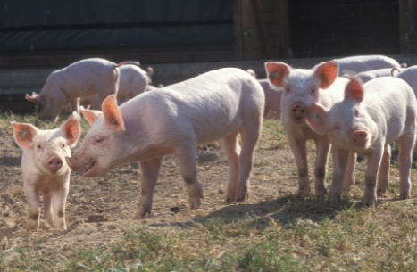
Vielen Dank für Ihre Aufmerksamkeit!
Prof. Dr. Achim Spiller • Department für Agrarökonomie und Rurale Entwicklung • a.spiller@agr.uni-goettingen.de • +49 (0)551 39-9897

